Slide 1
ПРОЕКТ КО ДНЮ ПОБЕДЫ «Мы помним. Мы благодарны. Мы гордимся!»

Slide 2
«Никто не забыт и ничто не забыто»
Цель: формирование представлений о празднике, посвященном Дню Победы
Задачи:
осуществлять патриотическое воспитание
воспитание любви к Родине
- воспитывать уважение к ветеранам Великой Отечественной Войны

Slide 3
План работы
БЕСЕДА С ДЕТЬМИ О ВЕЛИКОЙ ОТЕЧЕСТВЕННОЙ ВОЙНЕ
ПРОСМОТР ФИЛЬМА
РИСУНКИ И АППЛИКАЦИЯ КО ДНЮ ПОБЕДЫ
РАБОТА С РОДИТЕЛЯМИ (ВЫСТАВКА ПОДЕЛОК)
ЧТЕНИЕ РАССКАЗОВ: А. МИТЯЕВ «ПИСЬМО С ФРОНТА»; Ю. ЯКОВЛЕВ «КАК СЕРЁЖА НА ВОЙНУ ХОДИЛ».
СООБЩЕНИЕ «МОЙ ПРАДЕДУШКА ВЕТЕРАН ВЕЛИКОЙ ОТЕЧЕСТВЕННОЙ ВОЙНЫ» (ФРОЛОВ КИРИЛЛ)
РАССМАТРИВАНИЕ ИЛЛЮСТРАЦИЙ
РЕКОМЕНДАЦИИ РОДИТЕЛЯМ
ТЕМАТИЧЕСКИЙ ПРАЗДНИК
ВОЗЛОЖЕНИЕ ЦВЕТОВ К ПАМЯТНИКАМ

Slide 4
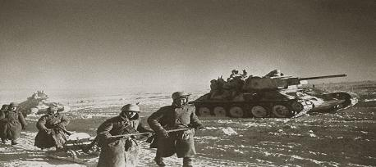
БЕСЕДА С ДЕТЬМИ О ВЕЛИКОЙ ОТЕЧЕСТВЕННОЙ ВОЙНЕ
Двадцать второго июня, Ровно в четыре часа, Киев бомбили, нам объявили, Что началась война.

Slide 5
В годы войны нелегко жилось в тылу. Люди своими руками «ковали» победу, трудились на фабриках, заводах день и ночь, преодолевая холод и голод. В это трудное время даже хлеба не ели в волю. Получали его по карточкам. И взрослым и детям в день доставался только маленький кусочек.

Slide 6
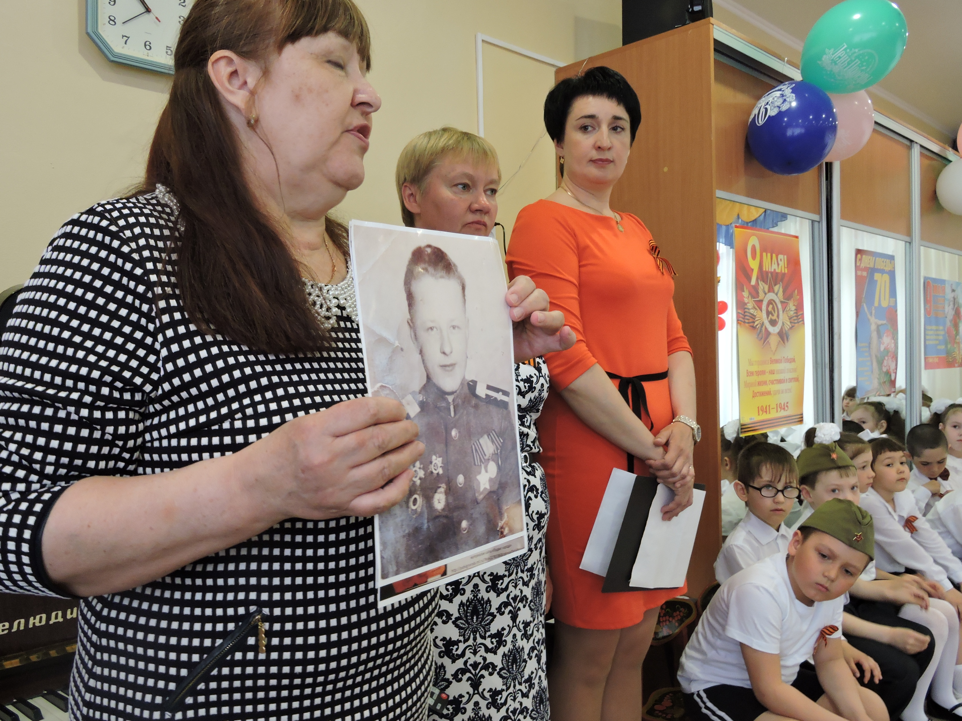

Slide 7
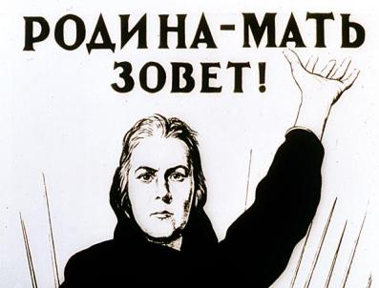
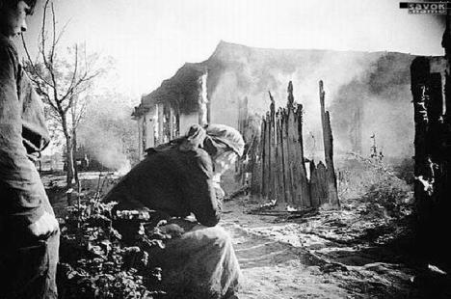

Slide 8
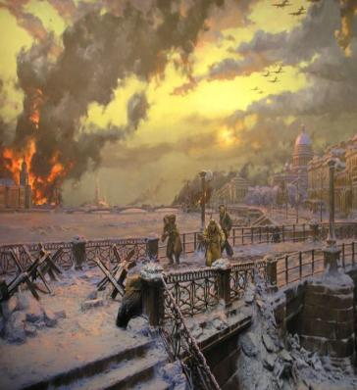
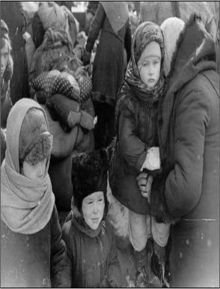

Slide 9
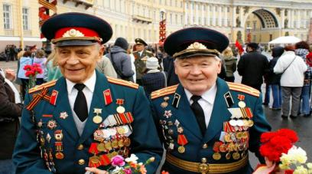
ДЕНЬ ПОБЕДЫ
РАНО УТРОМ В МАЙСКИЙ ДЕНЬ
С ДЕДУШКОЙ МЫ ВСТАЛИ
Я ПРОШУ: «СКОРЕЙ НАДЕНЬ,
ДЕДУШКА, МЕДАЛИ!»
МЫ ШАГАЕМ НА ПАРАД,
МИРУ, СОЛНЦУ РАДЫ,
И У ДЕДУШКИ БЛЕСТЯТ
НА ГРУДИ НАГРАДЫ
НЕ ОТДАВ СВОЕЙ ЗЕМЛИ
ВРАЖЕСКИМ СОЛДАТАМ,
НАШУ РОДИНУ СПАСЛИ
ПРАДЕДЫ КОГДА-ТО
СКОЛЬКО ЛЕТ МНЕ?
ТОЛЬКО ПЯТЬ
НО ОТ ВАС НЕСКРОЮ,
ЧТО ХОЧУ ДОСТОЙНЫМ СТАТЬ
ДЕДУШКИ-ГЕРОЯ!

Slide 10
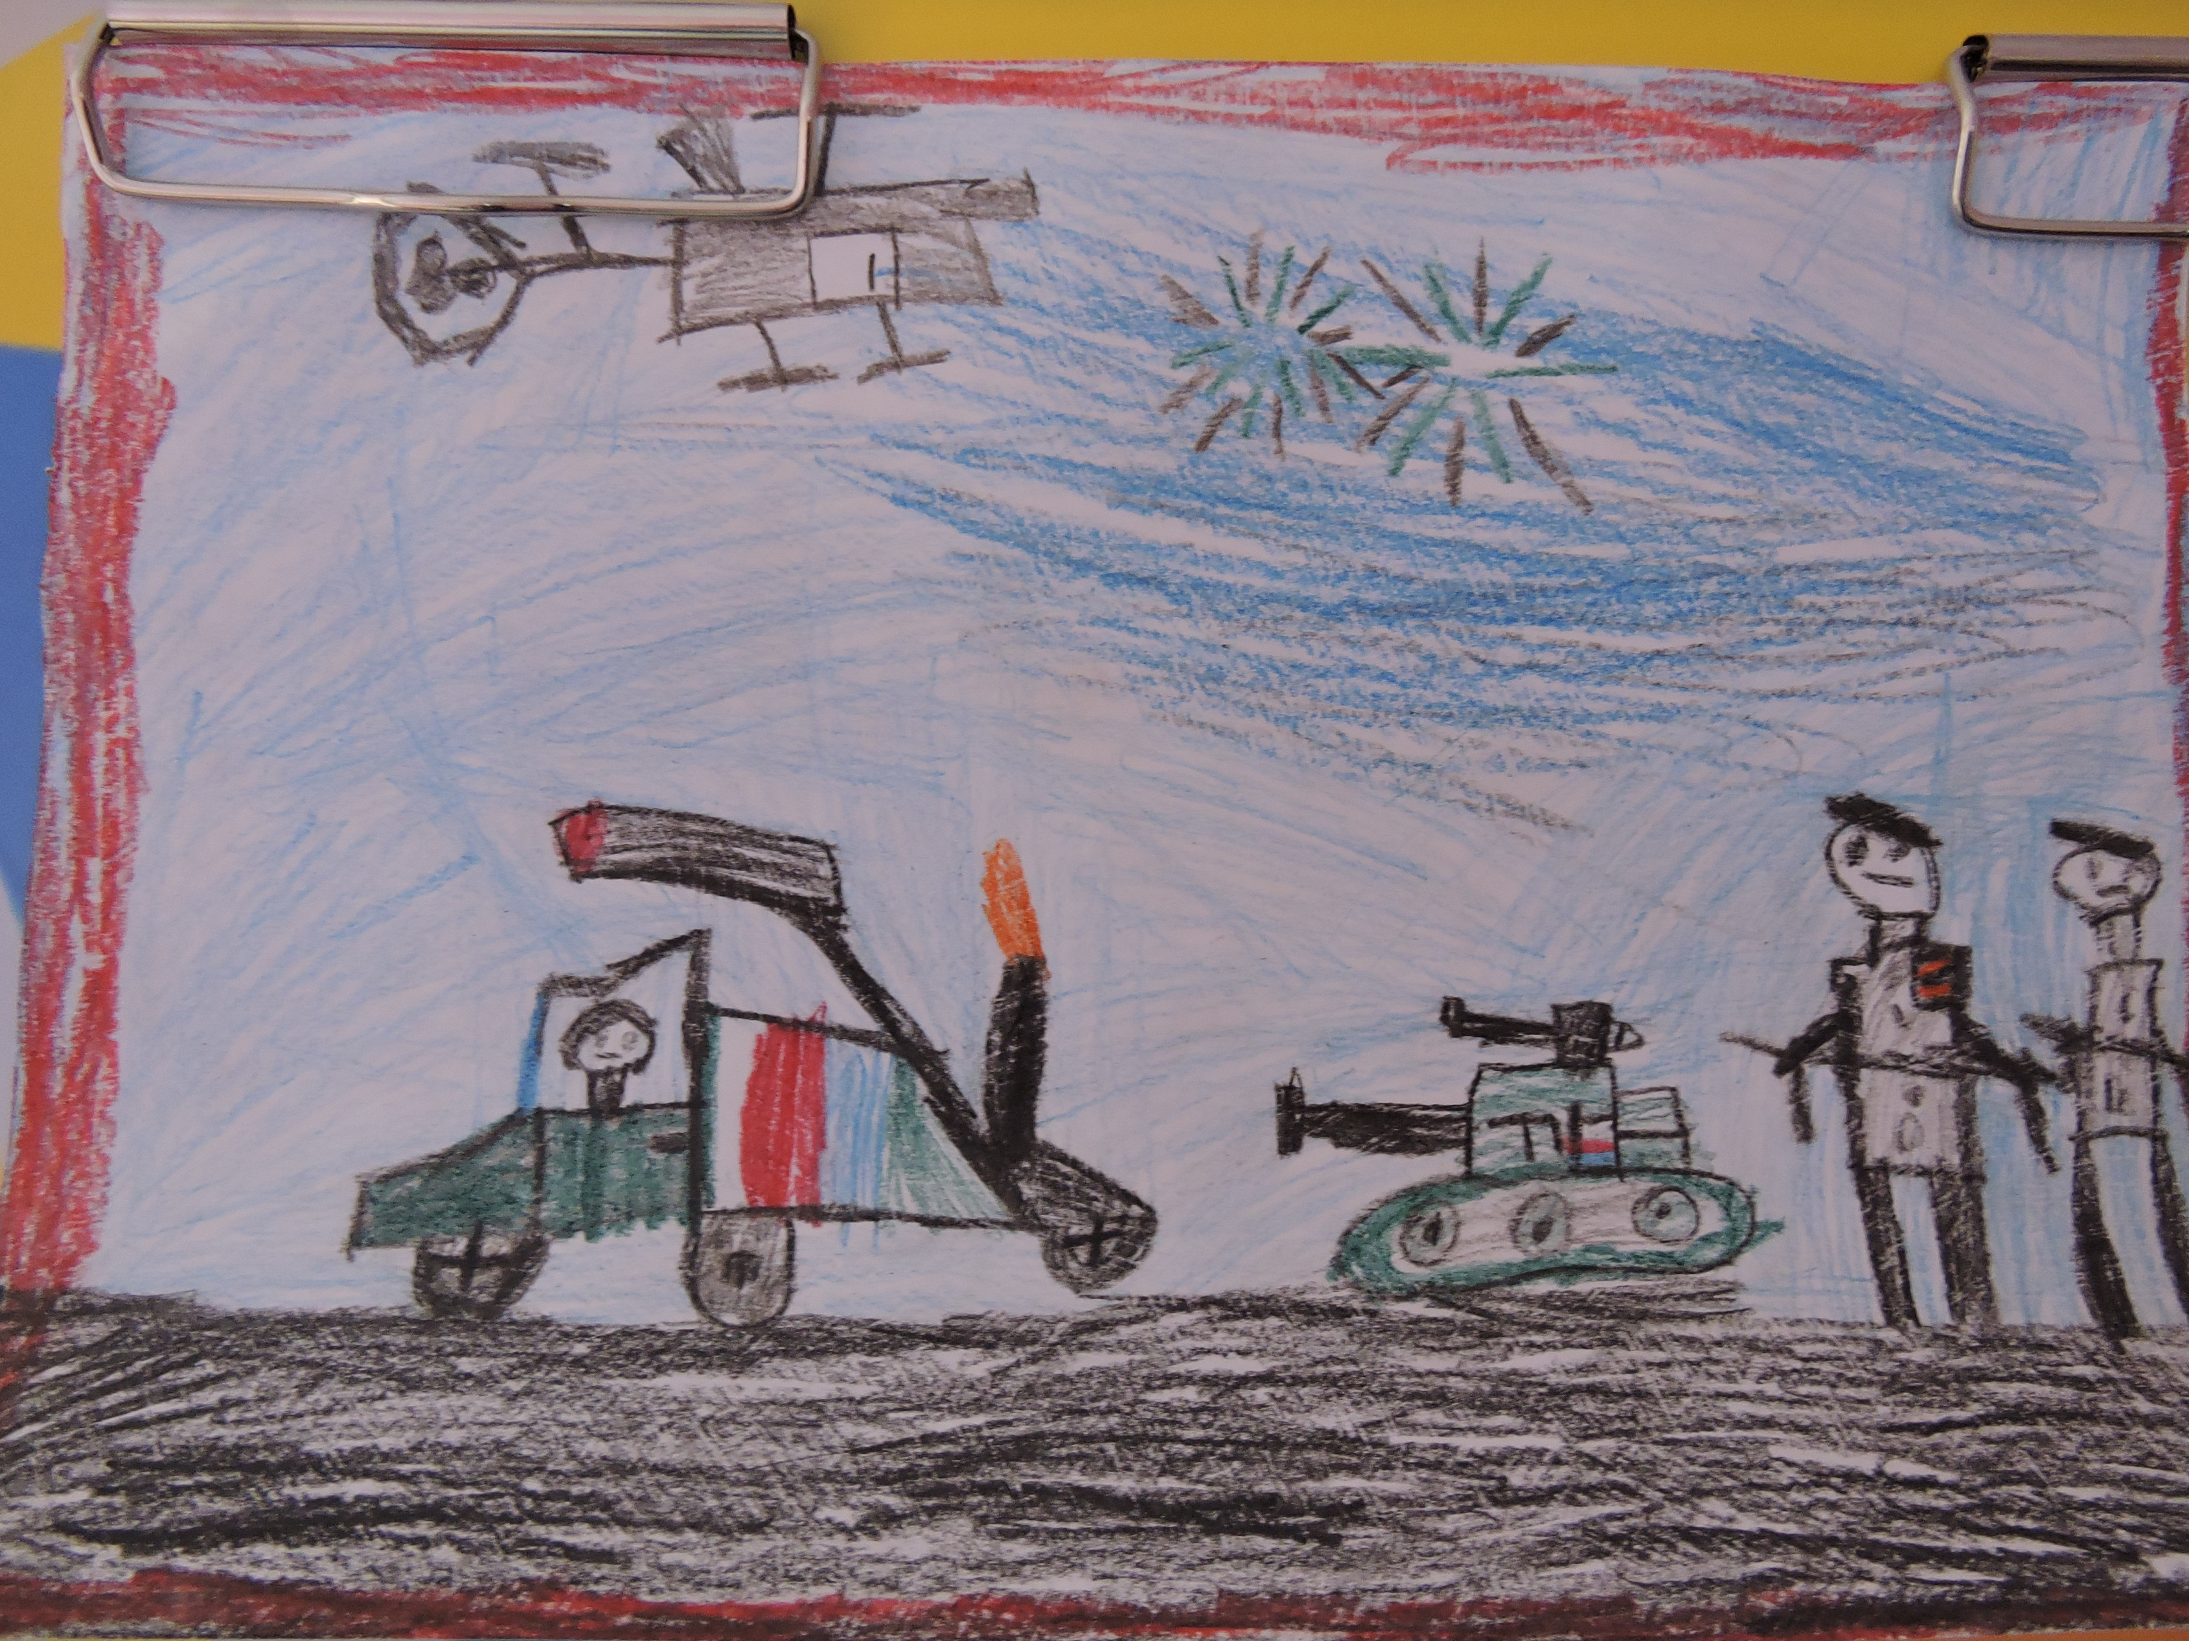
РИСОВАНИЕ НА ТЕМУ»ДЕНЬ ПОБЕДЫ

Slide 11
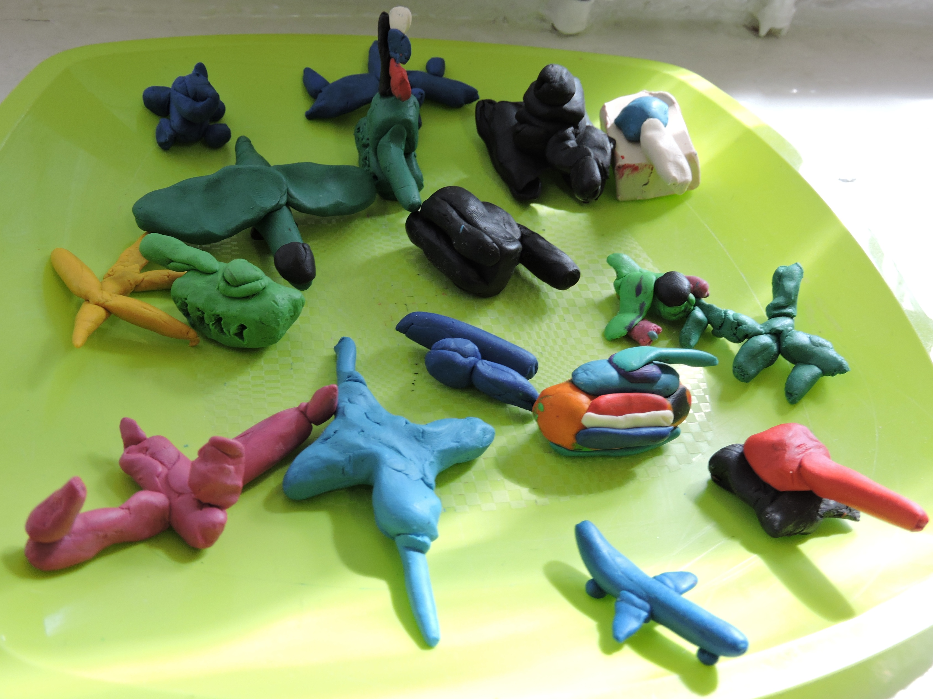

Slide 12
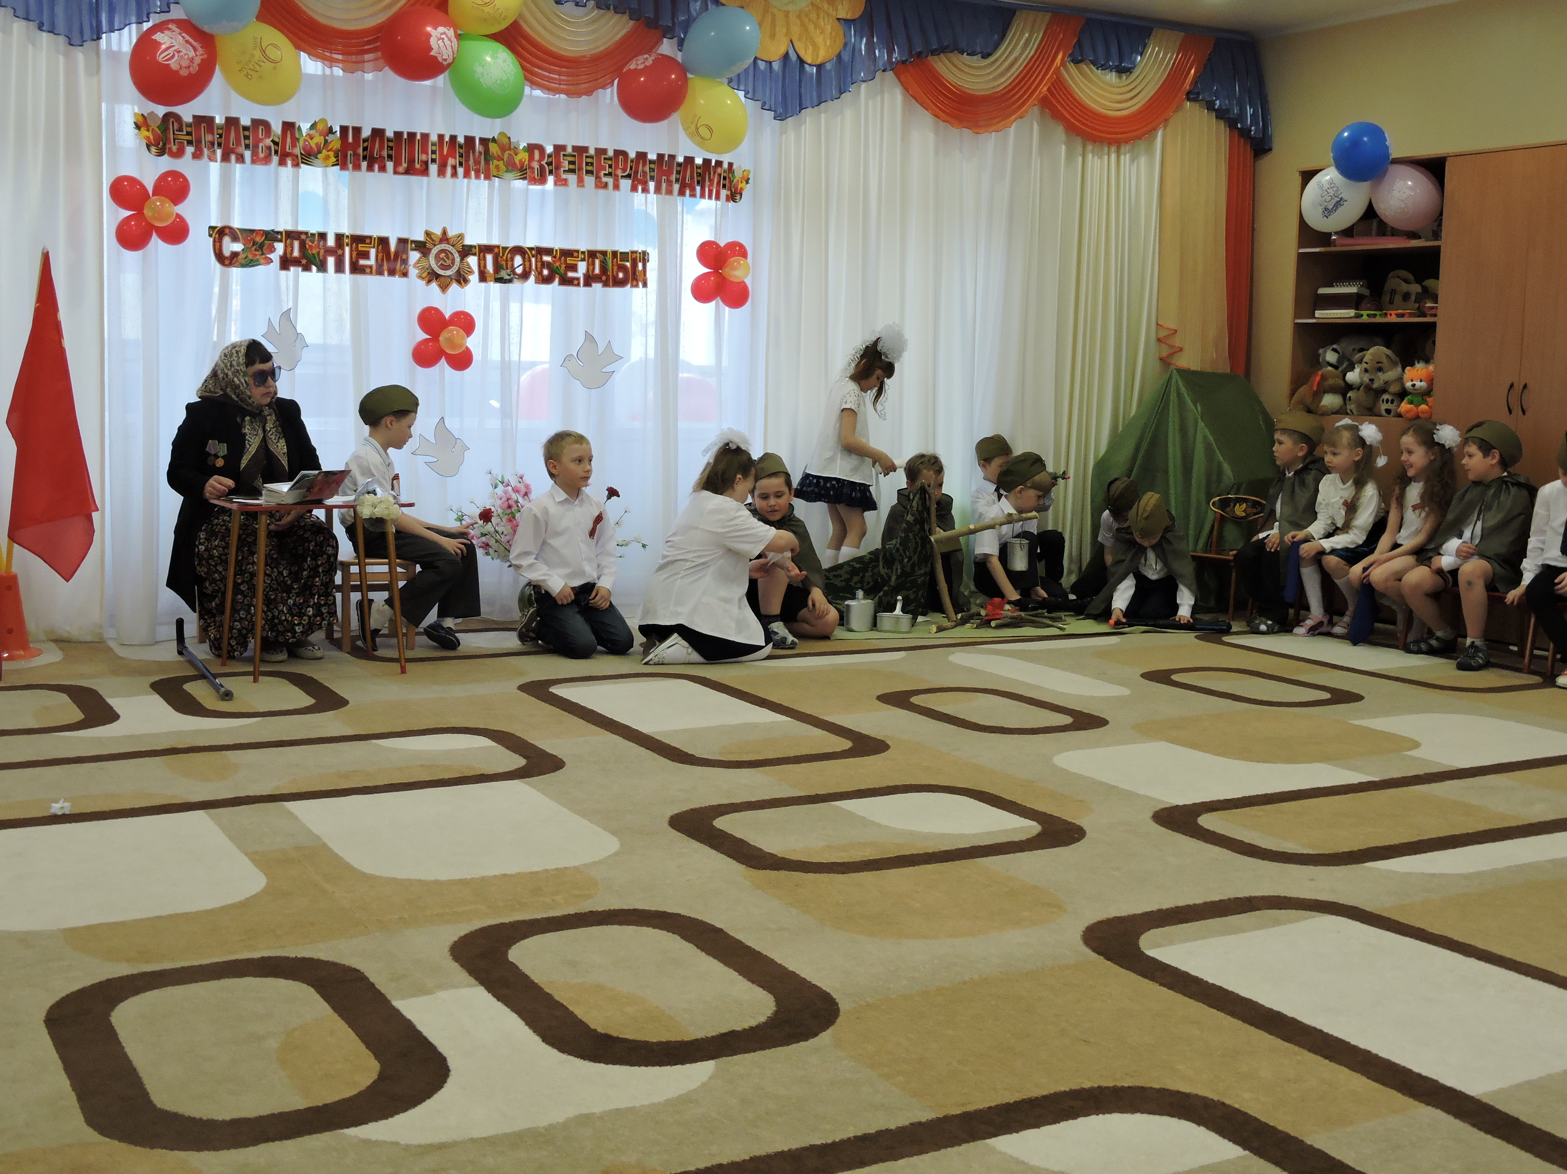

Slide 13
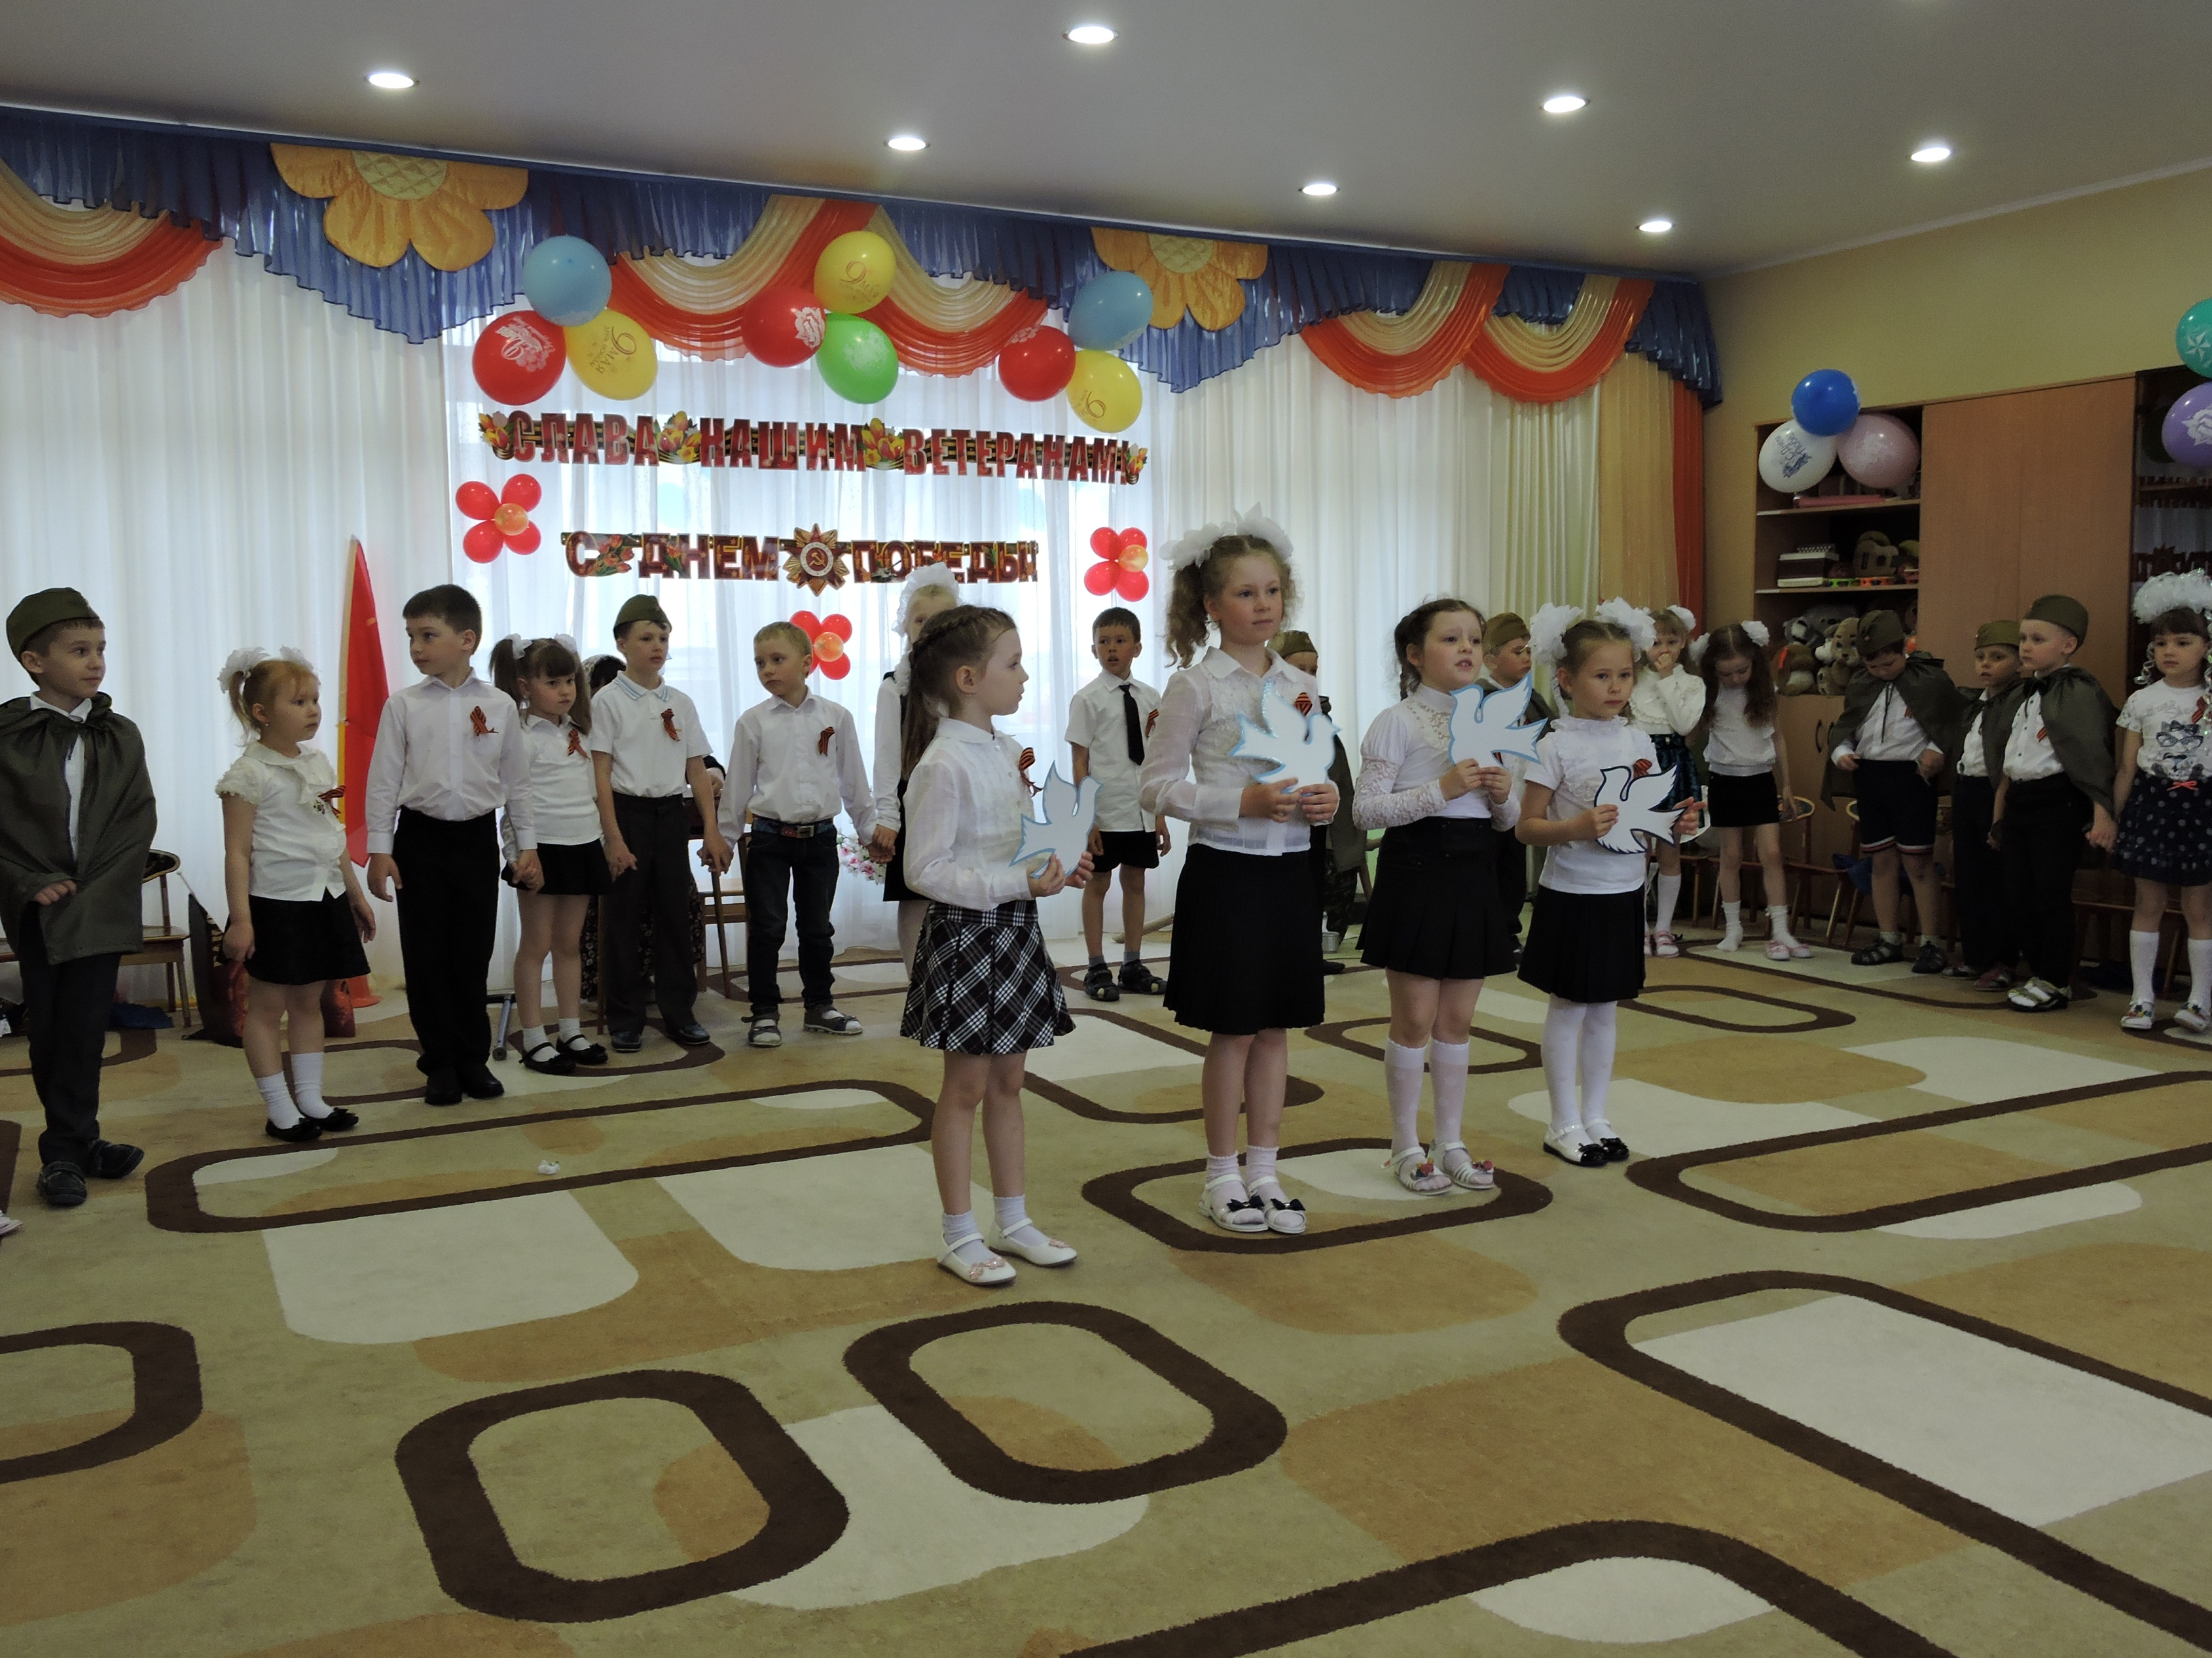

Slide 14
Сообщение» «Мой прадедушка ветеран Великой Отечественной войны» воспитанник: Фролов Кирилл
Фролов Василий Маркович –Ветеран Великой Отечественной Войны. Родился в 1923г. умер в 1998г..
Мой прадедушка за то, что 23 сентября 1943г. во время поддержки дивизиона разведгруппы 42о КПС он под массированным огнём противника поддержал связь КП дивизиона с 5 батареей, несмотря на то, что противником было перебито 16 метров связи. 24 сентября 1943 г. во время поддержки разведгруппы противник вёл артиллерийский огонь по линии связи КП дивизиона с 4 батареей прадед вышел на линию связи и не уходил от неё до конца боевой операции, он исправлял повреждения на всем её протяжении. Два раза его засыпало землёй разорвавшихся снарядов, был оглушен, несмотря на это он моментально исправлял все повреждения. За боевую операцию им исправлено 21 порыв линии.

Slide 15
9. 09. 1994 года т. Фролов рискуя жизнью под огнём противника лично сам исправил повреждения телефонной линии в 15 метров. Этим самым дал возможность вести огонь дивизиона на подавление батареей противника.
11-12. 09. 1944 года находясь в боевых порядках пехоты прадед обеспечивал связь командира дивизиона батареями. Благодаря умелой организации связи он беспрерывно обеспечивал связь с пехотой. В результате чего управлением огнём дивизиона было беспрерывное. Под сильным артиллерийским огнём противника рискнул жизнью прадедушка лично устранял порыв связи. Сам находился там, где складывалась тяжёлая обстановка, он в боях за Родину был тяжело ранен.
За это и был награждён орденом «За отвагу»

